Slide 1
儿童专用2类新药-盐酸氨溴索喷雾剂（罗润畅®）
罗欣药业(上海)有限公司
2022年7月

Slide 2
药品基本信息
安全性
有效性
经济性
创新性
公平性
目录
药品基本信息
有效性
创新性
安全性
经济性
公平性

Slide 3
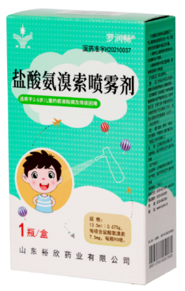
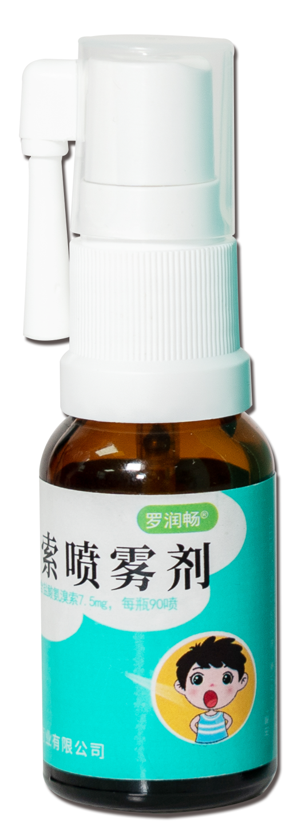
基本信息
盐酸氨溴索喷雾剂-儿童专用药，作为2.4类新药获批
用法：在首次使用本品之前，除去帽盖，弃去前5喷后 将喷杆放入张开的嘴中，再按压喷雾泵，并进行 吞咽。
参照药品建议：盐酸氨溴索滴剂
目录内口服制剂中的儿童专用药，相同的浓缩剂型，药物化学成分一致
通用名：盐酸氨溴索喷雾剂
注册规格：13.5ml：0.675g，每喷含盐酸氨溴索7.5mg，每瓶90喷（30喷、50喷桃子味预计Q4获批）
中国大陆首次上市时间：2021年7月28日
目前大陆地区通用名药品的上市情况：独家
全球首个上市国家/地区及上市时间：中国，2021年7月28日
是否为OTC药品：否
适应症：适用于2-6岁儿童的痰液粘稠及排痰困难
用量：每次2喷（15mg），每日3次
儿童专用药

Slide 4
基本信息
低龄儿童应用祛痰药顺应性差，喂药难
祛痰药在低龄儿童中应用广泛
低龄儿童应用祛痰药顺应性差
引起2~6岁小儿痰液粘稠及排痰困难症状的多为呼吸道感染性疾病，其中包括：
最常见的为急性上呼吸道感染，学龄前儿童上呼吸道感染年发病率为每300,532.1次/100,000人^{[1]}
肺炎伴有发热、咳嗽、咯痰等，学龄前儿童肺炎发病率为0.22人次/年^{[2]}
支气管炎是儿童常见呼吸道疾病，学龄前儿童支气管炎发病率0.26人次/年^{[3]}
根据中国大陆2~6岁儿童总数^{[4]} 、所有目标疾病的祛痰用药占比^{[5]}等推算2022年该年龄段医院内使用祛痰药约为18.8百万人次。
低龄儿童在使用祛痰药中，仍存在 遗撒、呕吐或窒息的风险。
低龄儿童不愿意服药，顺应差。
家长喂药时间长，喂药困难。
参考文献：
1、2~6岁儿童上呼吸道感染发病率文献《Global burden of upper respiratory infections in 204 countries and
territories, from 1990 to 2019》
2、 2~6岁儿童肺炎发病率来源于文献《中国大陆肺炎发病率与死亡率:1985-2008年中英文文献的系统分析》中≤5岁儿童
3、全国多样本专家数据调研结果显示，儿童肺炎、支气管炎、上呼吸道感染的就诊率占比分别为18%、21%、33%；2~6岁儿童支
气管炎发病率系根据肺炎与支气管炎就诊率占比的比例换算得到：支气管炎发病率=肺炎发病率（0.22人次/年）*[支气管炎就诊率占
比（21%）/肺炎就诊率占比（18%）]
4、 2022年2~6岁人群数来源于2021年年鉴中2020年0~4岁人群推算而来
5、所有目标疾病的祛痰用药占比均来自于全国多样本专家数据调研
2
儿童专用药

Slide 5
安全性
盐酸氨溴索喷雾剂不含对儿童有潜在风险的辅料，安全性好
附下内容来自盐酸氨溴索喷雾剂说明书^{[1]}
安全性方面优势
不良反应：常见（≥1/100至<1/10）：恶心。偶见（≥1/1000至<1/100）：口干、流涎增加、便秘、排尿困难、面部肿胀、发热、发冷、鼻腔分泌物增加、气促。罕见（≥1/10000至<1/1000）：超敏反应、呕吐、腹痛、腹泻、消化不良、皮疹、荨麻疹。未知（无法从可用数据估算）：过敏反应（如过敏性休克）、血管神经性水肿、瘙痒、严重的不良皮肤反应包括多形性红斑、史蒂文斯-约翰逊综合征、中毒性表皮坏死松解症（TEN）和急性全身性异常性脓疱病（AGEP）。
禁忌：对本品中的活性成分或者任何其他药物成分过敏者禁用。
注意事项：如果出现进行性皮疹的症状，应立即停用盐酸氨溴索并寻求医生建议。中/重度肝/肾功能不全患者慎用。胃或十二指肠溃疡患者慎用。与粘液积聚过多的罕见支气管疾病慎用。如服用过量或发生严重不良反应时应立即就医。过敏体质者慎用。本品性状发生改变时禁止使用。
药物相互作用：本品不建议伴随镇咳治疗同时使用。本品与一些抗生素（阿莫西林、头孢呋辛、红霉素、强力霉素等）同时服用，可导致抗生素在肺组织浓度升高。与其他药物的相互作用尚不明确。
在本药品上市前开展的生物等效性研究^{[2]}及上市后开展的一项多中心、随机阳性药对照的临床试验^{[3]}均未出现药物不良反应
纯化水作为溶媒，在 辅料使用 上，本药品不含乙醇、丙二醇、山梨醇 等对儿童有潜在风险的辅料^{[4]}
不足
盐酸氨溴索的药物安全性良好，本品的上市后大样本真实世界研究正在进行中
参考文献：
1、盐酸氨溴索喷雾剂说明书[1]
2、盐酸氨溴索喷雾剂在中国健康受试者中的生物等效性研究
3、罗润畅®治疗急性呼吸道感染性疾病的有效性、安全性、依从性和经济性的前瞻性、多中心、开放性随机对照研究（Respire Care Study）
中期分析报告
4、《儿童用药（化学药品）药学开发指导原则（试行）》
儿童专用药
3

Slide 6
有效性
盐酸氨溴索喷雾剂与对照药品相比：疗效更优、依从性更好
上市后的多中心、随机阳性药对照的临床试验^{[1]}结果显示盐酸氨溴索喷雾剂对于急性上呼吸道感染、急性支气管炎、急性肺炎等急性呼吸道感染的2至6岁患儿咳嗽、咳痰的 治疗结果显著优于对照组：
盐酸氨溴索喷雾剂组的 咳嗽症状评分 相比基线 降低 79.3% vs 70.7%（盐酸氨溴索口服溶液组）P=0.0075。同时，盐酸氨溴索喷雾剂可以更好地 改善患者生活质量，生活质量改善程度为 72.4% vs 46.7%（盐酸氨溴索口服溶液组）P＜0.0001。
盐酸氨溴索喷雾剂组患儿依从性更好，家长给患儿 喂药 花费的时间在 2分钟以内 的患儿为 100% vs 47.37%（盐酸氨溴索口服溶液组）P＜0.0001；患儿服药 全部吞咽的比例为 89.09% vs 15.79%（盐酸氨溴索口服溶液组）P＜0.0001。
与对照药品疗效方面的不足：暂无更多临床研究数据
参考文献：
1、罗润畅®治疗急性呼吸道感染性疾病的有效性、安全性、依从性和经济性的前瞻性、多中心、开放性随机对照研究（Respire Care Study）中期分析报告
儿童专用药
4

Slide 7
有效性
盐酸氨溴索喷雾剂是共识推荐的儿童专属喷雾型祛痰用药
临床指南/诊疗规范 | 年份 | 推荐内容
儿童咳嗽祛痰止咳治疗专家共识 | 2022 | 盐酸氨溴索喷雾剂 采用 定量阀给药，有效保证了儿童给药剂量的精准度，使用简便，是 儿童专属喷雾型祛痰用药，并与盐酸氨溴索口服溶液具有生物等效性。
JRS指南：咳嗽和咳痰的管理 | 2021 | 根据痰的性质和病理基础疾病，对于粘液痰，可使用黏液调节剂如 氨溴索。
中国儿童慢性湿性咳嗽的诊断与治疗专家共识 | 2019 | 氨溴索 是儿童慢性湿性咳嗽的常用药物。
中国儿童难治性肺炎呼吸内镜介入诊疗专家共识 | 2019 | 对于难治性肺炎的治疗辅以祛痰、雾化吸入、拍背、吸痰、保持呼吸道通畅等对症支持治疗，祛痰药物如氨溴索等。
《儿童用药（化学药品）药学开发指导原则（试行）》 | 2020 | 提出口服液体剂型为2~5岁（学龄前）儿童 最适宜的优选剂型。
儿童专用药
5

Slide 8
有效性
《技术评审报告》肯定了本品研发是基于儿童治疗需求
《技术评审报告》关于本药品有效性表述
本品基于我国儿科临床实际需求，针对 2-6 岁儿童祛痰治疗研发，采用 定量口腔喷雾 给药，相对于其他口服制剂，可以避免遗撒、呕吐或窒息风险，给药剂量准确，对于 年龄小且不配合服药的儿童具有较好的顺应性。
本品开展了与国外上市的盐酸氨溴索口腔喷雾溶液及国内上市的盐酸氨溴索口服溶液对比的BE研究，研究结果支持本品与盐酸氨溴索口腔喷雾溶液具有 可比的疗效和安全性特征基础，同时也支持桥接国内已上市的盐酸氨溴索口服溶液已批准的 2-6 岁儿童应用的安全有效性特征。
本品的每喷给药量（主药含量）、使用人群和使用人群对应的剂量与国内已上市的盐酸氨溴索口服溶液一致。
儿童专用药
6

Slide 9
创新性
与常用仿制药相比：提升低龄儿童顺应性，疗效和安全性好
创新点
与常用仿制药相比的优势
口服定量喷雾
每喷出药量精准，喂药方便快速，给药剂量准确，减少低龄儿童遗撒，呕吐和窒息风险，确保疗效
药物高度浓缩
给药体积小，易于患儿吞咽，适合服药不配合的低龄儿童
轻便密闭容器
携带轻便、容器密闭，减少用药过程的污染
辅料安全优化
纯化水作为溶媒，无酒精、丙二醇等 有儿童潜在危害的辅料，
用药更安全，口感清凉，接受度高
儿童专用药
8

Slide 10
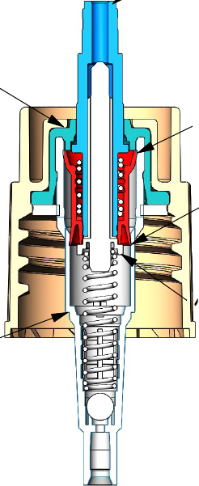
创新性
盐酸氨溴索喷雾剂是国家“重大新药创制”专项支持成果，创新专利
国家“重大新药创制”科技重大专项支持
2.4类新药
创新专利
一种盐酸氨溴索化合物的精制方法（原料药）证书号第1252856号
一种呼吸系统药物口服喷雾剂的制备方法 申请号：202011154237.7
一种呼吸系统药物口服喷雾剂及制备方法 申请号：202011155459.0
一种盐酸氨溴索口腔喷雾剂及制备方法 申请号：202110991013.X
儿童专用药
9

Slide 11
公平性
独家创新剂型满足服药困难或不能吞咽的低龄儿童的需要
年发病患者总数
根据中国大陆2~6岁儿童总数^{[1]} 、所有目标疾病（急性上呼吸道感染^{[2]} 、肺炎^{[3]}和支气管炎^{[4]}等）的祛痰用药占比^{[5]}等 推算2022年该年龄段医院内使用祛痰药约为18.8百万人次。
弥补目录空白
盐酸氨溴索在儿科中应用广泛，目录内 低龄儿童适用剂型不足，本品可 填补 目前医保目录中 口服喷雾剂型的空白，减少低龄儿童因为服药困难，导致遗撒，呕吐和窒息的风险。
明确规定 2-6岁适用人群、适应症和用法用量明确，说明书书写规范，避免临床滥用；临床对于 盐酸氨溴索使用经验丰富，可保障儿童用药安全和有效，管理难度小。
临床易于管理
本品满足 现有吞咽困难或不能完全吞咽 的低龄儿童的临床需求，提供更容易接受 的给药方式，保障更多患儿的喂药便利性。
惠及更多患儿
参考文献：
1、2022年2~6岁人群数来源于2021年年鉴中2020年0~4岁人群推算而来
2、2~6岁儿童上呼吸道感染发病率文献《Global burden of upper respiratory infections in 204 countries andterritories, from 1990 to 2019》
3、 2~6岁儿童肺炎发病率来源于文献《中国大陆肺炎发病率与死亡率:1985-2008年中英文文献的系统分析》中≤5岁儿童
4、全国多样本专家数据调研结果显示，儿童肺炎、支气管炎、上呼吸道感染的就诊率占比分别为18%、21%、33%；2~6岁儿童支气管炎发病率系根据肺炎与支气管炎就诊率占比的比例
换算得到：支气管炎发病率=肺炎发病率（0.22人次/年）*[支气管炎就诊率占比（21%）/肺炎就诊率占比（18%）]
5、所有目标疾病的祛痰用药占比均来自于全国多样本专家数据调研
儿童专用药
10

